Slide 1
Agenda
为什么要做出租车智能调度系统
系统的架构体系
为什么ERLANG
产业化推进中的思考

Slide 2
出租车智能调度系统
因为我们从不放弃梦想，所以坚持
王岳剑 bubble98@163.com

Slide 3
为什么要做出租车智能调度系统
“招收”叫车不规律 司机24小时扫马路 累啊！
空驶率居高不下 每车空耗油费近4万元 心疼啊！
非中心城区打的难 郊区打的更难 烦啊！

Slide 4


出租车智能调度模拟系统的目标
使城市出租车运输服务纳入自动化系统
使农村出租车运输服务纳入半自动化系统
一个美好的乌托邦？
还是一个等待挖掘的金矿？

Slide 5
挑战与问题
智能调度的指标是什么-》司机为什么听你的？
到底存不存在让司机和乘客都满意的智能调度算法？
电力调度有电力调度模拟系统，出租车调度是否也需要类似系统？
大规模GPS定位数据并发处理问题？
系统24小时运行的稳定性问题？

Slide 6
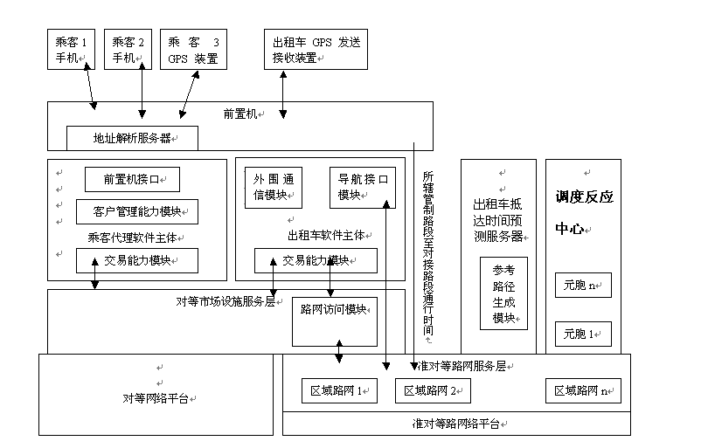
系统的架构体系

Slide 7
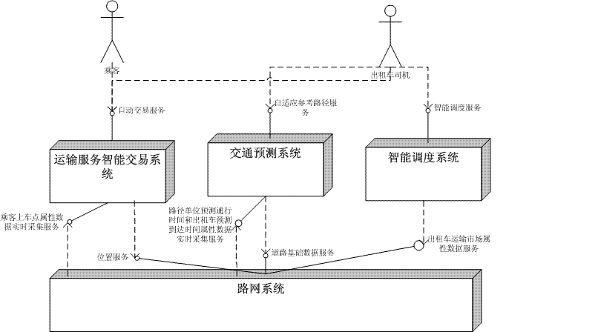
系统构成图

Slide 8
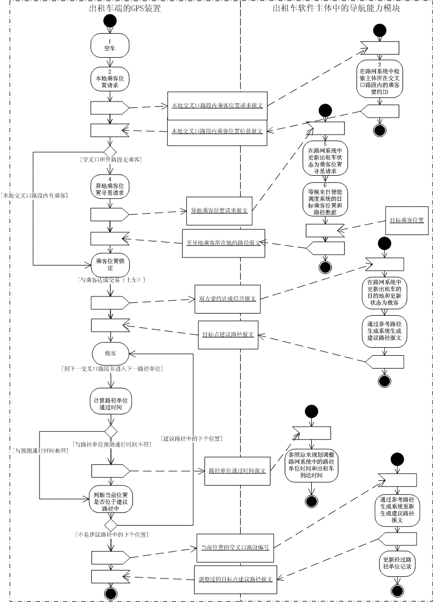
出租车与调度中心互动CASE

Slide 9
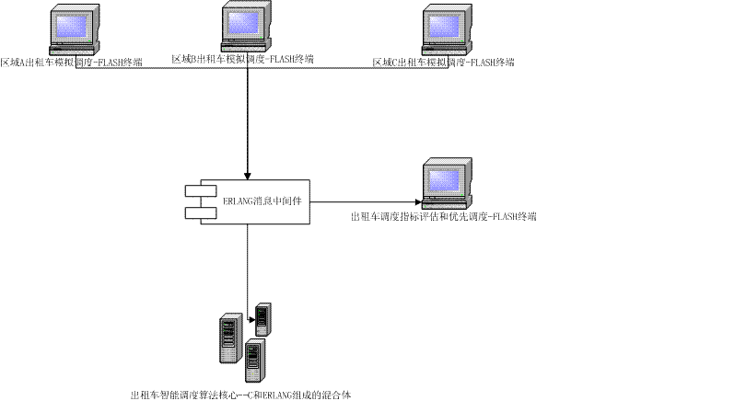
为什么ERLANG
答案在下图

Slide 10

为什么ERLANG
用作消息中间件把C、FLASH等异构系统联系在一起
ERLANG进程在实体中的应用
-每个出租车一个进程？
-每个顾客一个进程？
-或上面2个都错了？真正的答案是…

Slide 11
出租车智能调度系统在技术上的现实意义
寻路算法
智能主体算法
实时控制系统
并行运算
平衡反应算法

Slide 12
产业化之路
先找风险投资商？
先找技术合作伙伴？
先找出租车公司？
或者其他答案？

Slide 13
欢迎大家加入
出租车智能调度系统
HTTP：//www.epet.com.cn/dream.html

Slide 14

出租车智能调度模拟系统的演示
(点击下方屏幕将出现演示动画)

